Slide 1


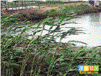

云儿见它让路，
禾苗见它弯腰。
小树见它招手，
花儿见它点头
（打一自然现象）
猜
谜
语

Slide 2



15
画
风

Slide 3
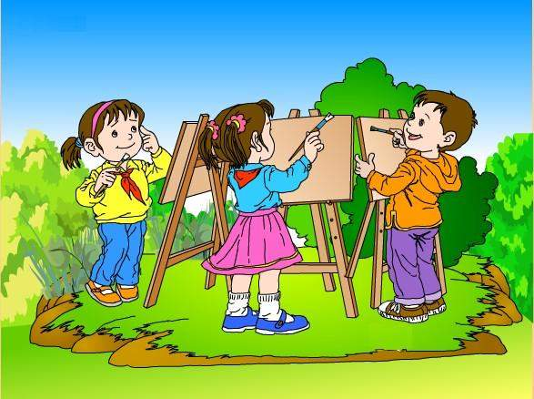
chén dān
zhào yì
sòng tāo
陈 丹
赵小艺
宋 涛

Slide 4




1、 三个小朋友画画时遇到什么问题？
( )
想一想
怎么画风
2、是谁第一个提出画风的？
（ ）
宋涛
3、是谁先画出风的？（ ）
赵小艺

Slide 5

宋涛、陈丹、赵小艺他们到底是
怎么画风的呢？请你从课文中找出描
写他们画风的句子，用波浪线把它画
出来读一读。

Slide 6
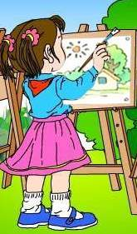
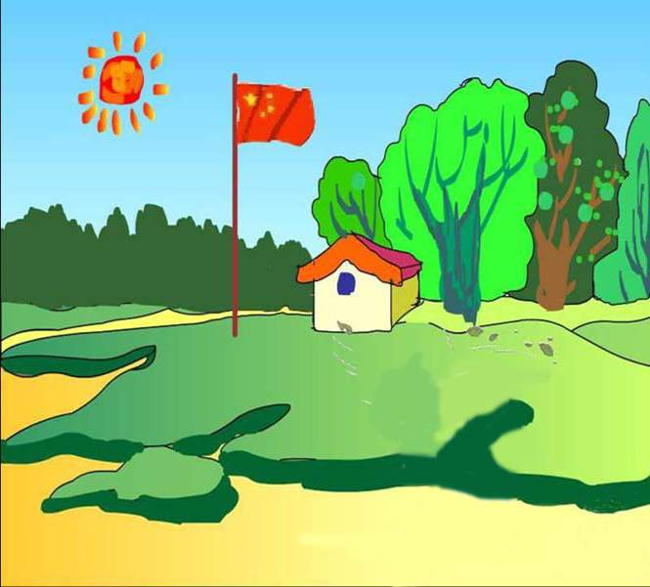
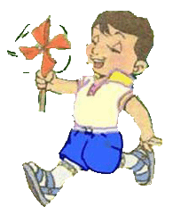
赵小艺
赵小艺眨眨眼睛，想了想，说：“我能！”只见她在房子前面画了一根旗杆，旗子在空中飘着。
赵小艺笑着说：“我还能画！”她画了
个拿风车的小男孩，风车在呼呼地转。

Slide 7

鲜艳的五星红旗,迎风飘扬.
鲜艳的五星红旗,迎风飘扬.

Slide 8
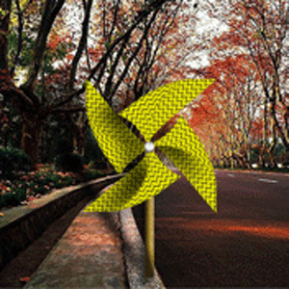
转 动 的 风 车

Slide 9
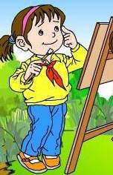
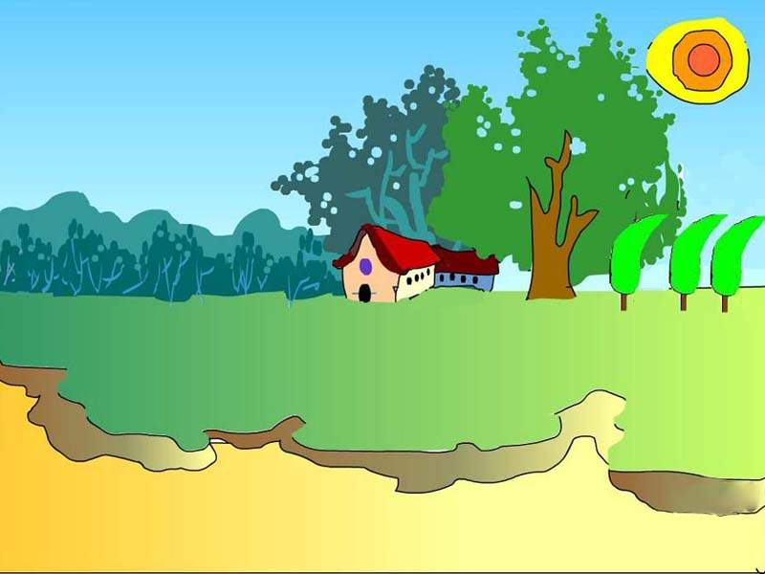
陈丹
陈丹说：“我也会画风了。”说着，她在大树旁边画了几棵弯弯的小树。”

Slide 10
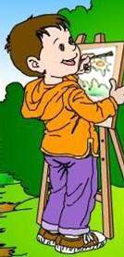
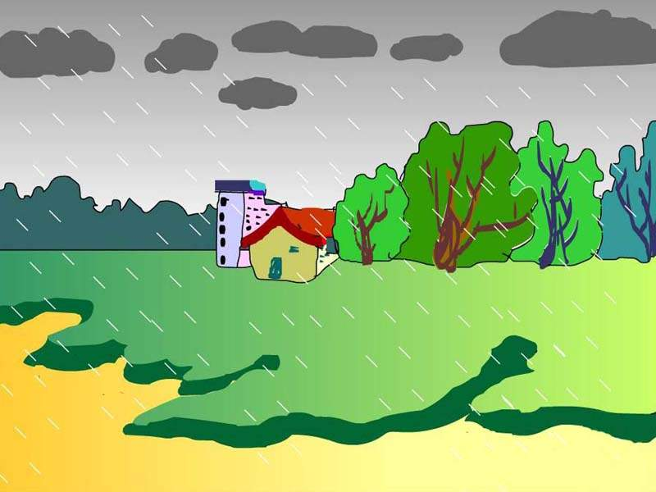
宋 涛
宋涛想了想，他把画上的太阳擦去，画了几片乌云，又画了几条斜斜的雨丝，说：“下雨了，风把雨丝吹斜了。”

Slide 11

风把雨丝吹斜了!

Slide 12
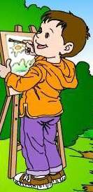
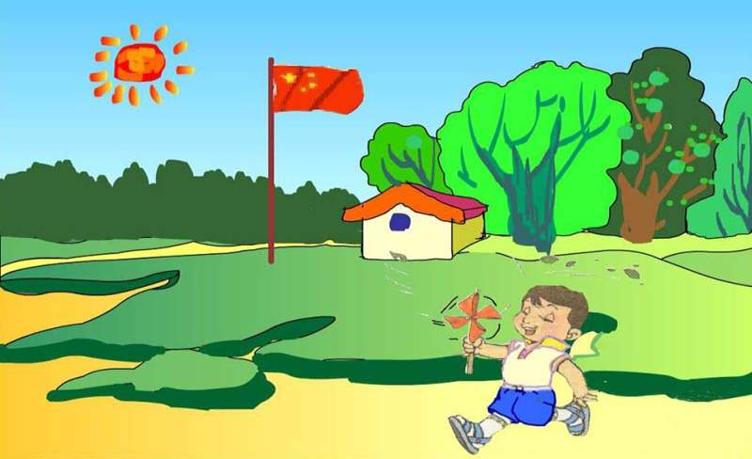
宋涛
赵小艺眨眨眼睛，想了想，说：“我能！”只见她在房子前面画了一根旗杆，旗子在空中飘着。
赵小艺笑着说：“我还能画！”她画了个拿风车的小男孩，风车在呼呼地转。
赵小艺
陈丹
宋涛想了想，他把画上的太阳擦去，画了几片乌云，又画了几条斜斜的雨丝，说：“下雨了，风把雨丝吹斜了。”
陈丹说：“我也会画风了。”说着，她在大树旁边画了几棵弯弯的小树。”

Slide 13
小练笔：提示资料
宋涛、陈丹和赵小艺分别是怎样画风的？
把画上的太阳擦去，画了几片乌云，又画了几条斜斜的雨丝
宋涛
陈丹
赵小艺
在大树旁画了几棵弯弯的小树
画了一根旗杆，旗子在空中飘着；画了个拿风车的小男孩，风车在呼呼地转

Slide 14
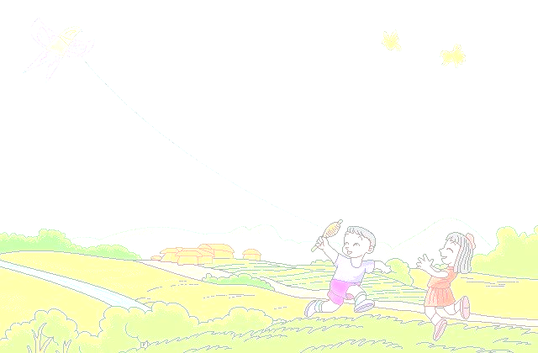
风来了 风把旗子吹动了
风藏在飘动的旗子里
风来了 风把小树吹弯了
风藏在弯弯的小树里
风来了 风把雨丝吹斜了
风藏在斜斜的雨丝里
风来了 风把风车吹转了
风藏在转动的风车里
读一读

Slide 15
三个小朋友正说着，
画着，忽然吹来一阵风，
画中的景物好像都在动。
一张张画显得更美了。

Slide 16


生活中的风

Slide 17
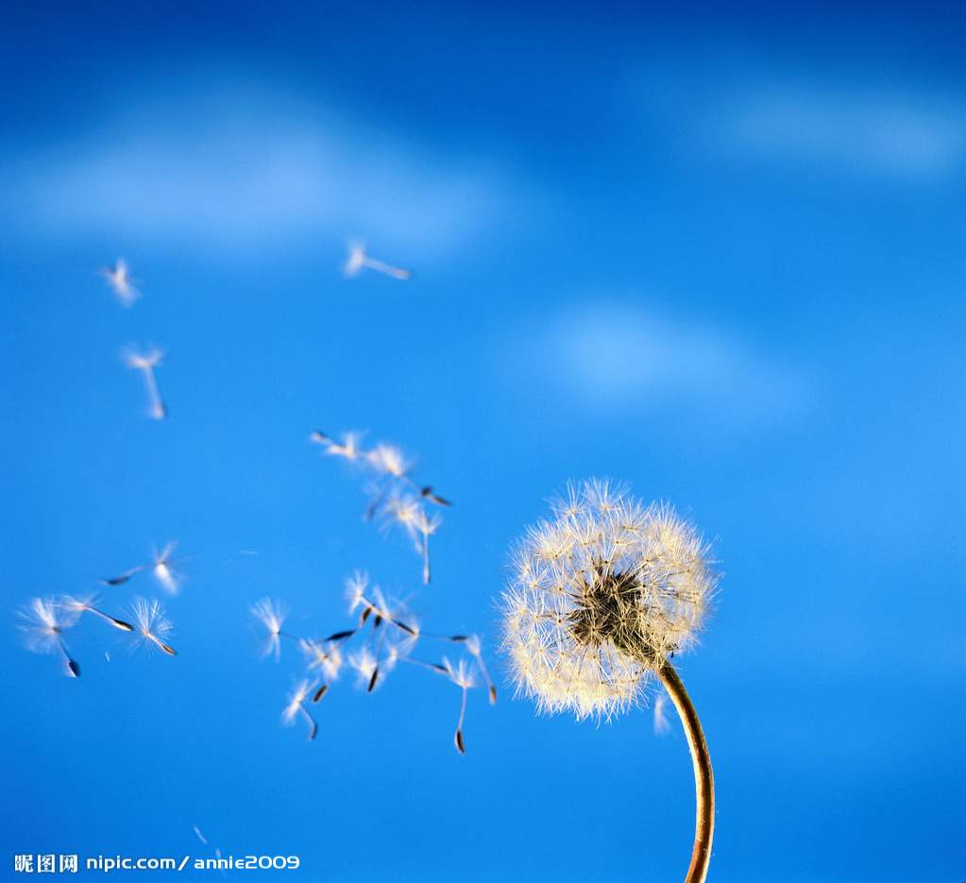

西安六棉学校

Slide 18
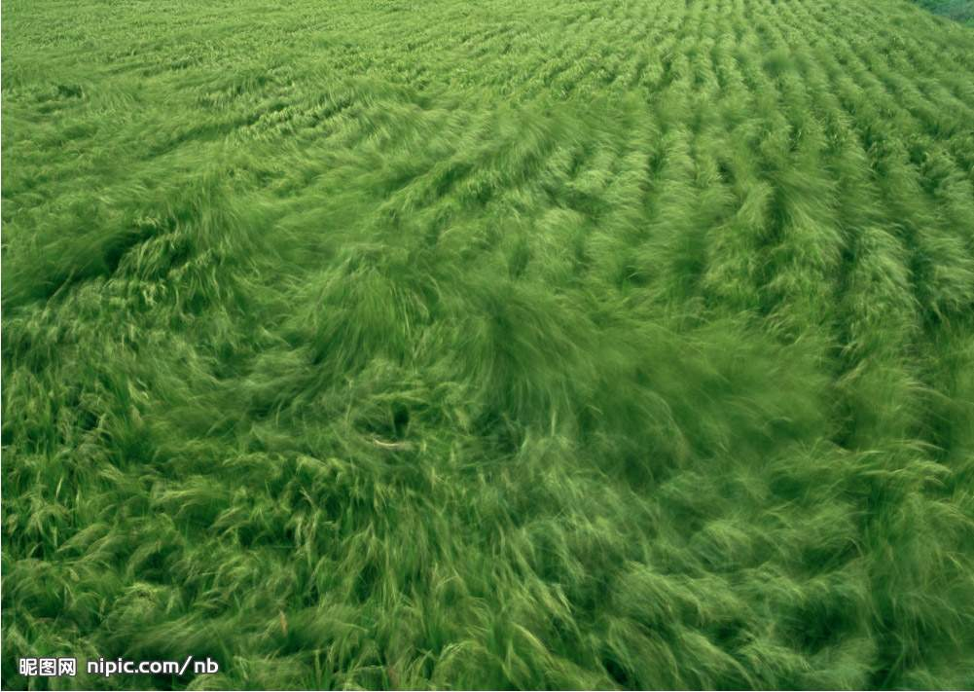

Slide 19
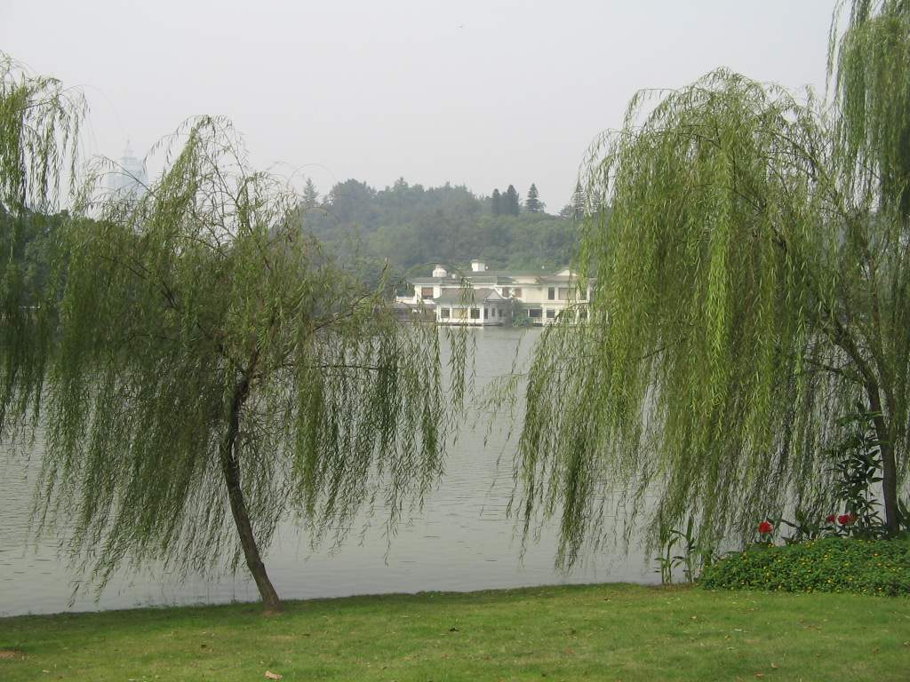

Slide 20


Slide 21
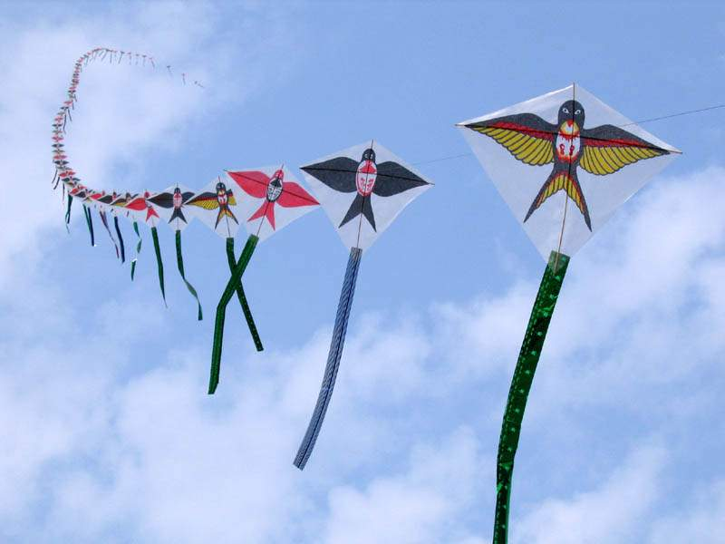

Slide 22
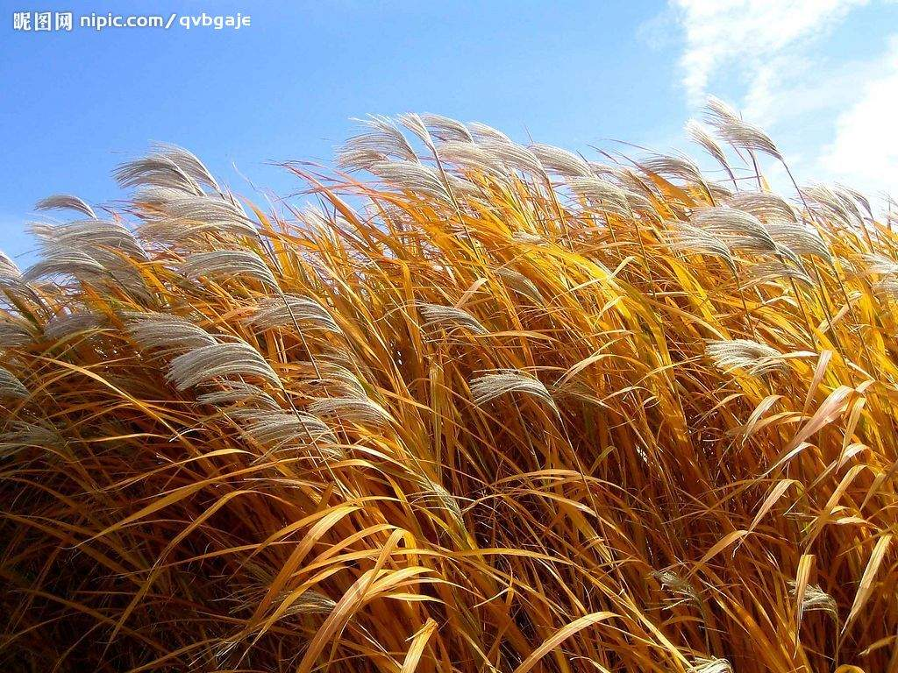

Slide 23


Slide 24

风吹树

Slide 25


Slide 26


Slide 27


风中水面起波涛，
风中小草弯弯腰。
风中花儿点头笑，
风中柳条随风摇。
风中姑娘长发飘，
风中烟雾乐陶陶。
风中水面起波涛，
风中小草弯弯腰。
风中花儿点头笑，
风中柳条随风摇。
风中姑娘长发飘，
风中烟雾乐陶陶。
画风

Slide 28
说一说
你喜欢课文里的哪一个孩子，为什么？

Slide 29

我还能画风！
张洁问：“你想怎样画风？”
我说：“———————。”

Slide 30

动手画一画
喜爱画画的你：用你的画笔，画出不同的风。

